Slide 1
파일 입출력 함수의 기본
조원 조민우
조원 이선웅

Slide 2
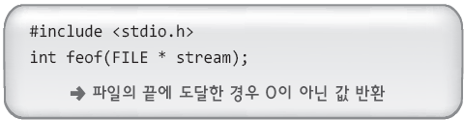
feof 함수
파일의 끝을 확인해야 하는 경우 이 함수가 필요하다. 파일 입력 함수는 오류가 발생하는 경우에도 EOF를 반환한다. 따라서 EOF의 반환원인을 확인하려면 이 함수를 호출해야 한다.

Slide 3
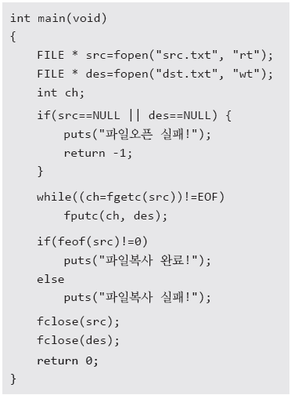
예제
지금 읽어들일 내용이 eof이면 0이아닌값
이미 eof에 도달했거나 넘어섰다면 0을 반환
읽기모드
쓰기모드
EOF가 반환이 되면...
feof 함수호출을 통해서
EOF 반환 원인을 확인!

Slide 4
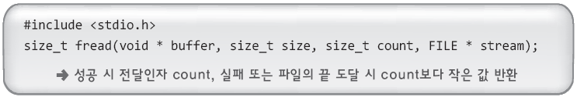
바이너리 데이터의 입출력: fread
Size_t fread = 개수를 반환 받으려고
Void * buffer = 입력받은 데이터의 주소를 저장할 버퍼
(어떠한 형이든 받을수 있음)
Size_t size = 인자 1개의 크기
Size_t count = 입력받을 인자의 개수
FILE * stream = 스트림
파일 스트림 으로부터 Size크기의 바이너리 데이터를 Count회 읽어
Buffer에 저장한다.

Slide 5
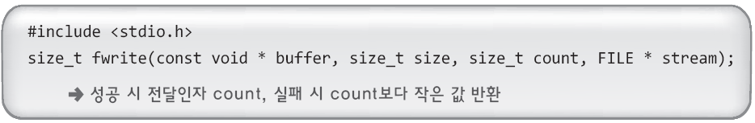
바이너리 데이터의 입출력: fwrite

Slide 6
감사합니다

